Slide 1
Korakom, s ruksakom, Tebi, u srcu Skriveni Grade!

Slide 2
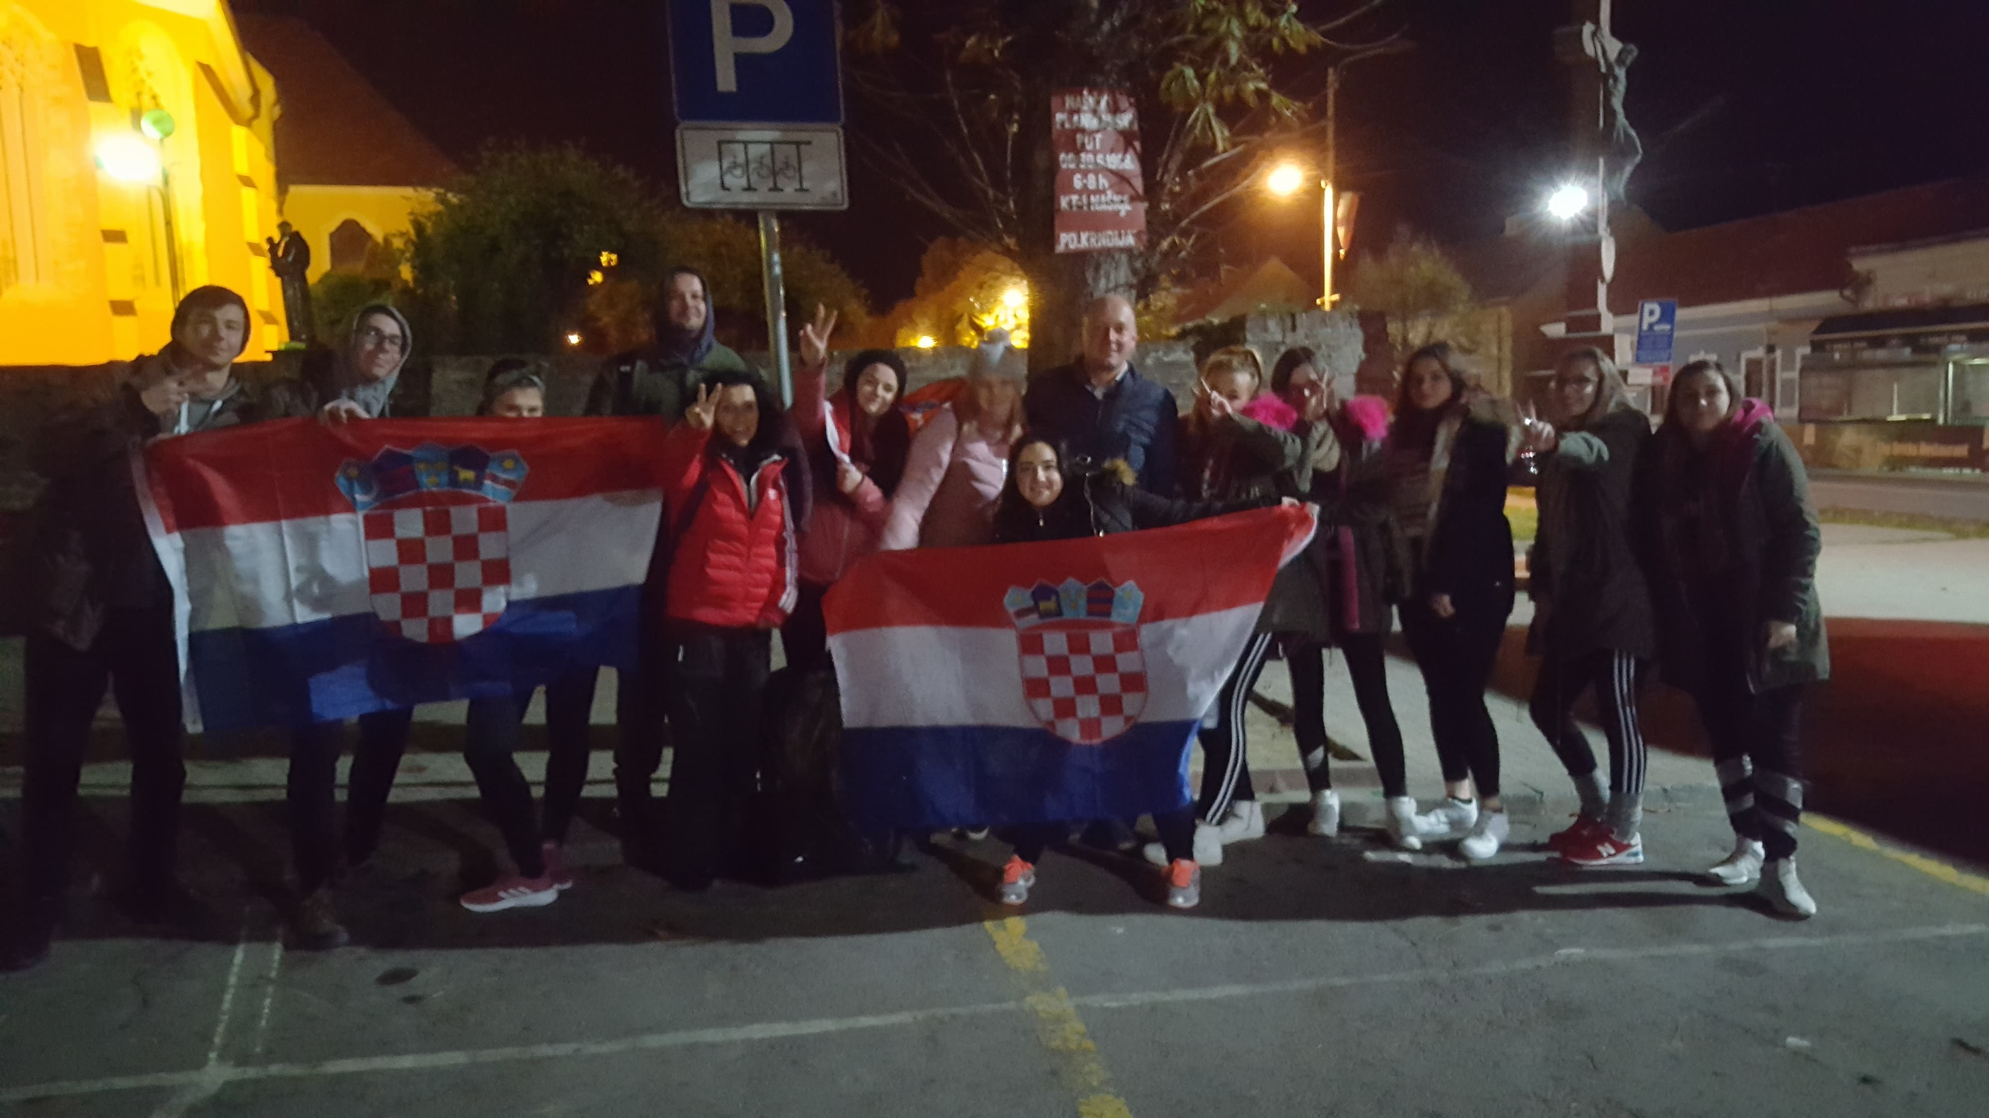

Slide 16
Anketni listić je pokazao da od 100 ispitanih učenika: 80 njih je ustrajno da nastavimo požrtvovano hodati ka našem Vukovaru i promicati mladost i ljepotu naše slobodne domovine.

